Slide 1
الصف الثالث الابتدائي
المواد الاجتماعية
الدرس الحادي عشر ( صفحة 60)
تطور الزراعة - 1

Slide 2
أهداف الدرس
1- التعرف على مصادر غذاء الانسان الأول
2- التعرف على بداية الزراعة قديمًا
3- التعرف على تطور أدوات الانسان الأول في الزراعة
4- التعرف على وسائل ري المزروعات قديمًا

Slide 3
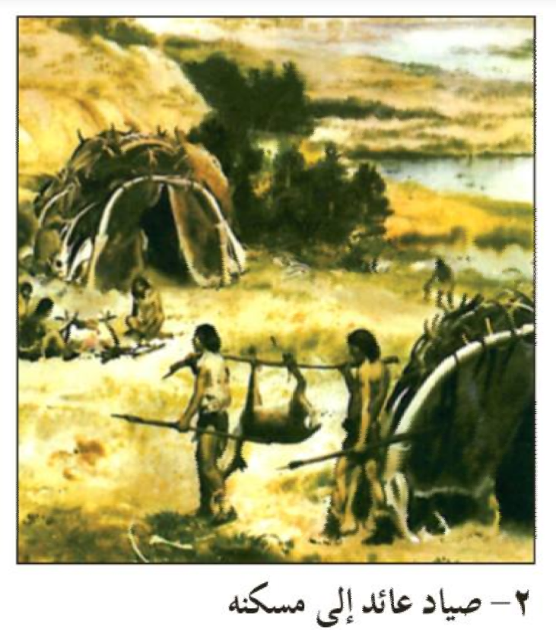
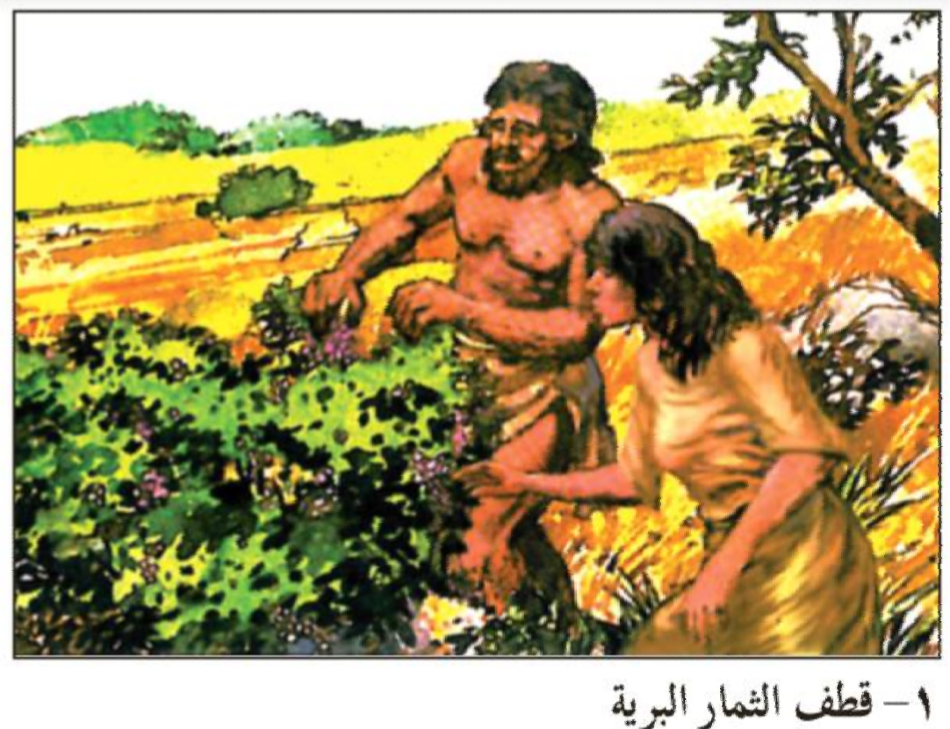
خالد (والد حامد)
التالي
تطور الزراعة - 1

Slide 4
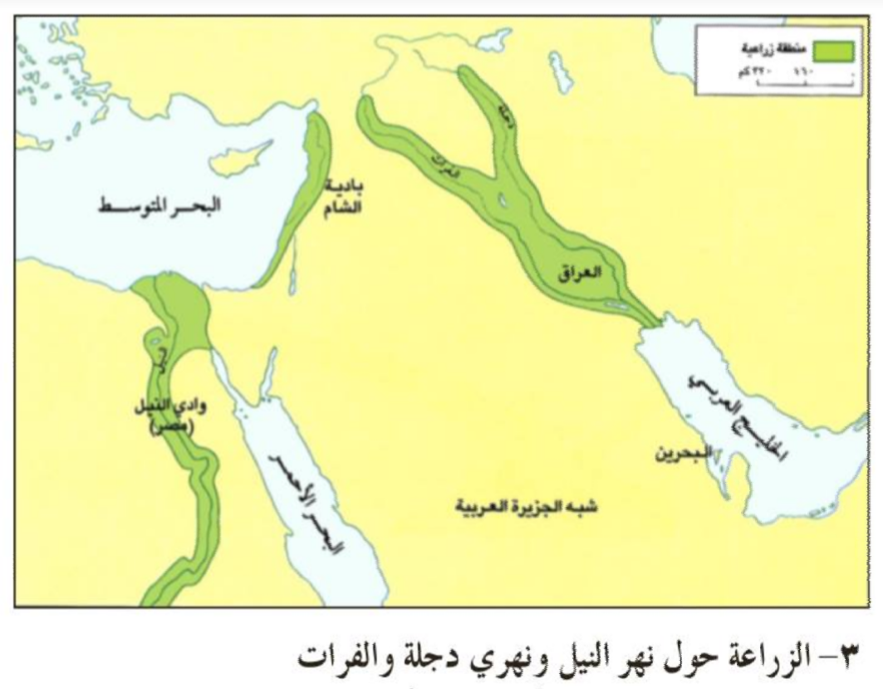
خالد (والد حامد)
التالي
تطور الزراعة - 1

Slide 5
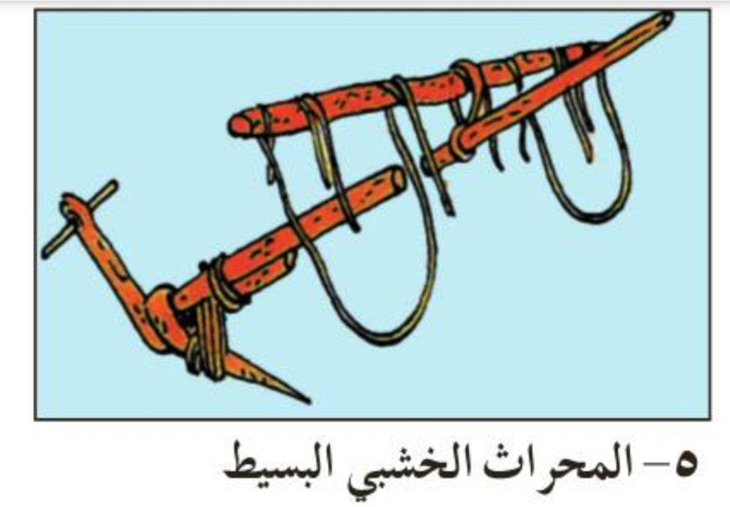
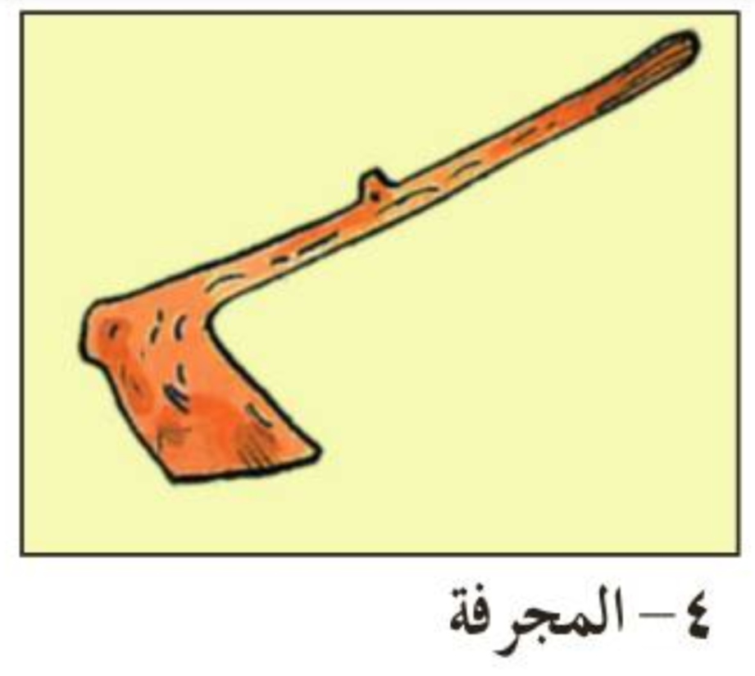
خالد (والد حامد)
التالي
تطور الزراعة - 1

Slide 6
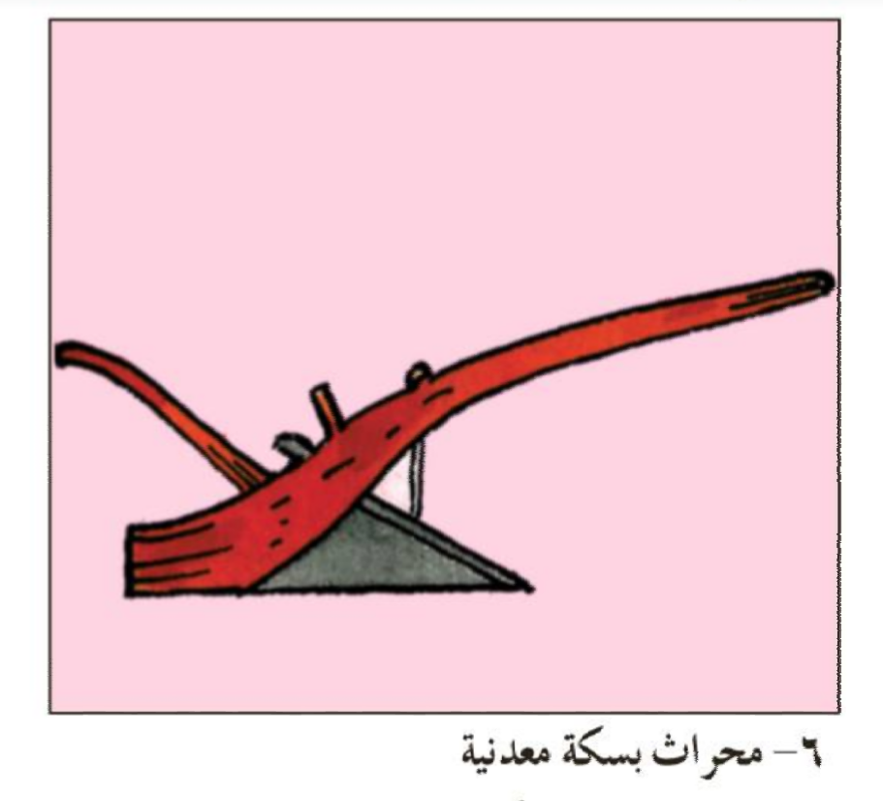
خالد (والد حامد)
التالي
تطور الزراعة - 1

Slide 7
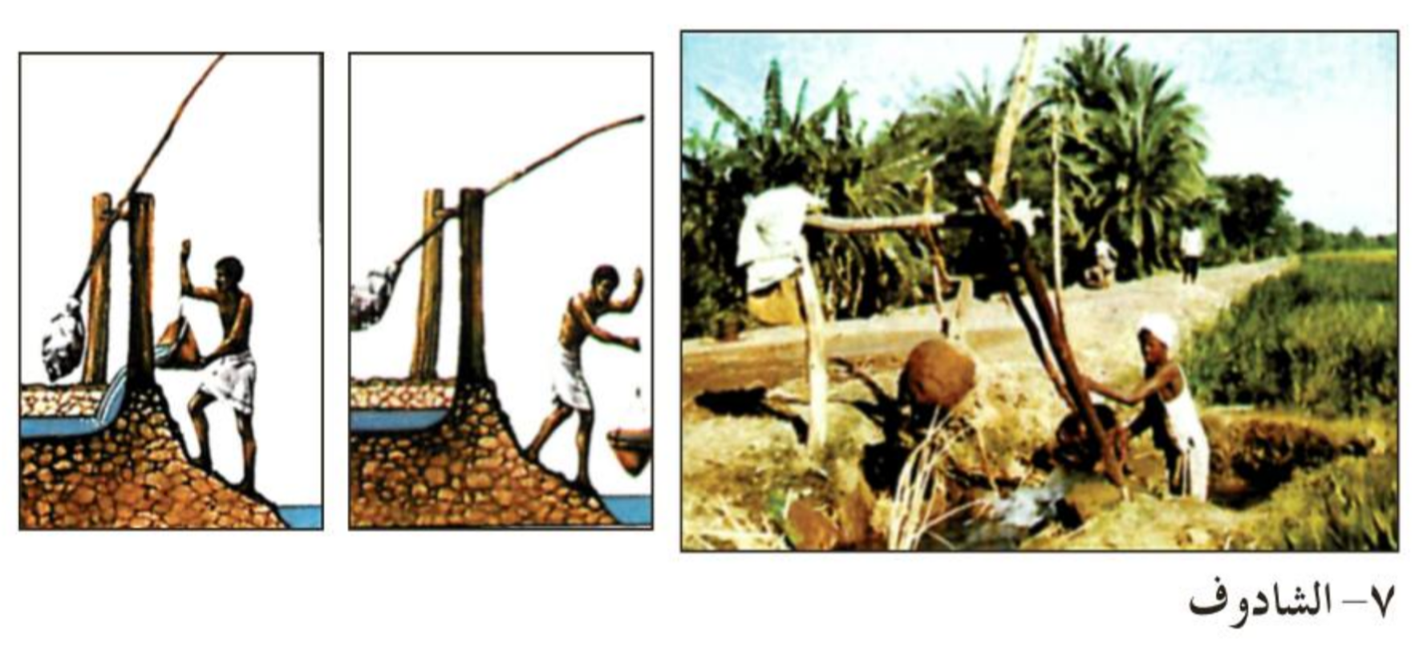
خالد (والد حامد)
التالي
تطور الزراعة - 1

Slide 8
حامد
المحراث بسكة معدنية
المحراث الخشبي البسيط
النهاية
المجرفة

Slide 9
شكراً جزيلاً لكم
انتهى الدرس

